Slide 1

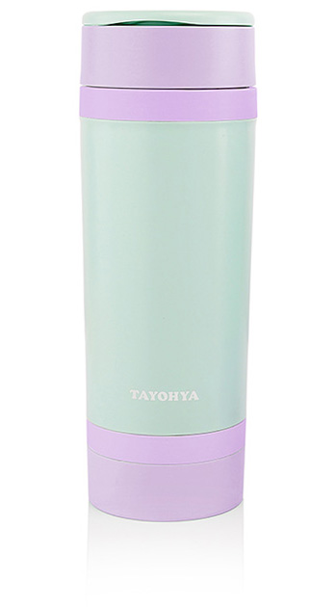

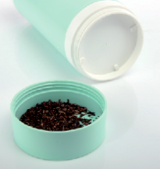
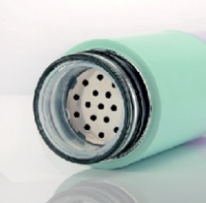
市场参考价： 62.00
批发价：26.00
清雅玻璃随身杯-400ml
TA210502225DC
尺寸：7×7×21cm
容量：400ml
材质：PP+玻璃
装箱明细：30pcs/箱
食品级材质，饮用健康放心；
隐形提手，方便随身携带；
可拆装结构，方便清洗。
健康饮用
随身携带

